Slide 1



第6讲
软件设计基础
国防科技大学
National University of Defense Technology
董威
wdong@nudt.edu.cn
计算科学系
国防科技大学计算机学院
软件工程

Slide 2

本讲内容
一、软件设计概念和原则
二、软件设计过程
三、软件设计的质量
四、高可信软件设计
五、软件设计规格说明
六、软件设计评审

Slide 3
本讲内容
一、软件设计概念和原则
二、软件设计过程
三、软件设计的质量
四、高可信软件设计
五、软件设计规格说明
六、软件设计评审

Slide 4
软件设计
软件设计主要针对需求分析得到的软件需求规格说明，综合考虑各种制约因素，探求切实可行的软件解决方案并最终给出方案的逻辑表示，包括文档、模型等。
制约因素：
  资源制约
  技术制约
为什么不直接将需求模型映射到编码？
一、软件设计概念和原则

Slide 5
软件设计模型
设计元素：指出现在设计模型中的模块，包括子系统、构件、类、过程等。
设计模型：软件问题的解决方案的逻辑表示
  设计模型应该宏观地说明目标软件系统的整体结构（体系结构）——体系结构设计
  用户界面的设计方案——界面设计
  设计元素如何协同工作以实现每项软件需求——用例设计
  子系统/构件/类/过程的内部元素的属性、算法，以及这些内部元素之间的协作关系——模块设计
  持久数据的设计方案——数据模型设计
一、软件设计概念和原则

Slide 6
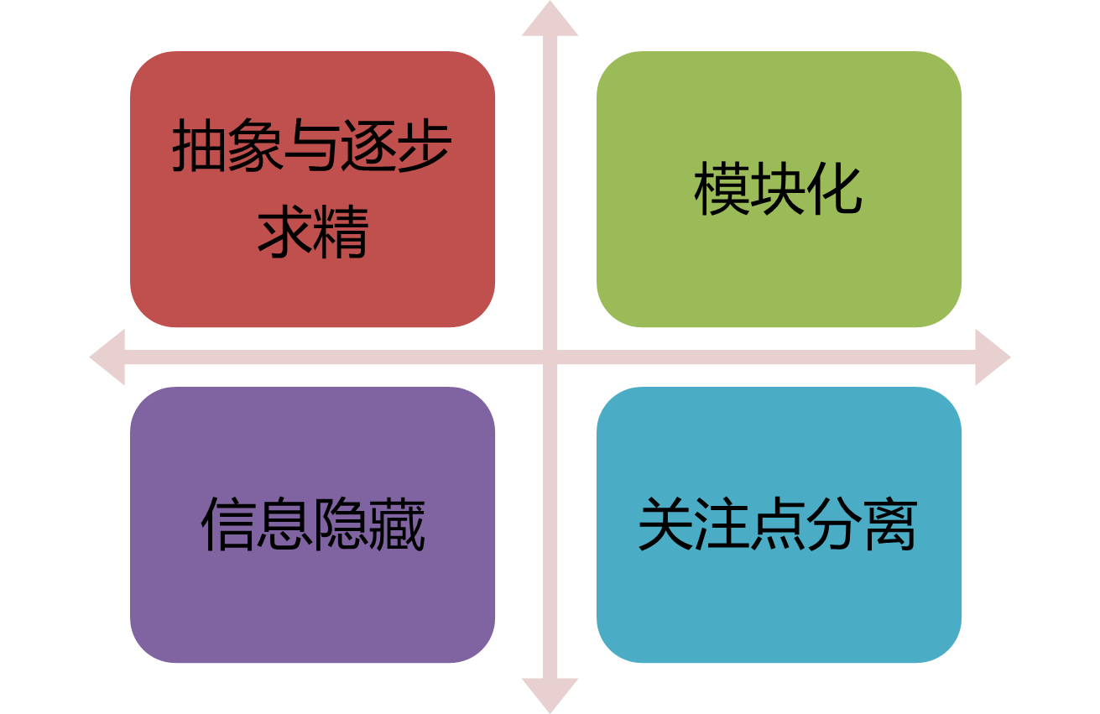
软件设计的基本原则
一、软件设计概念和原则

Slide 7
1、抽象与逐步求精
抽象：心理学概念，要求人们将注意力集中在某一层次上考虑问题，而忽略那些低层次的细节。
逐步求精：自顶向下设计策略
  主要思想是，针对某个功能的宏观描述用逐步求精的方法不断地分解，逐步确立过程细节，直至该功能用程序语言描述的算法实现为止。
在软件设计过程中，抽象与逐步求精是一般都是结合起来进行应用。
一、软件设计概念和原则

Slide 8
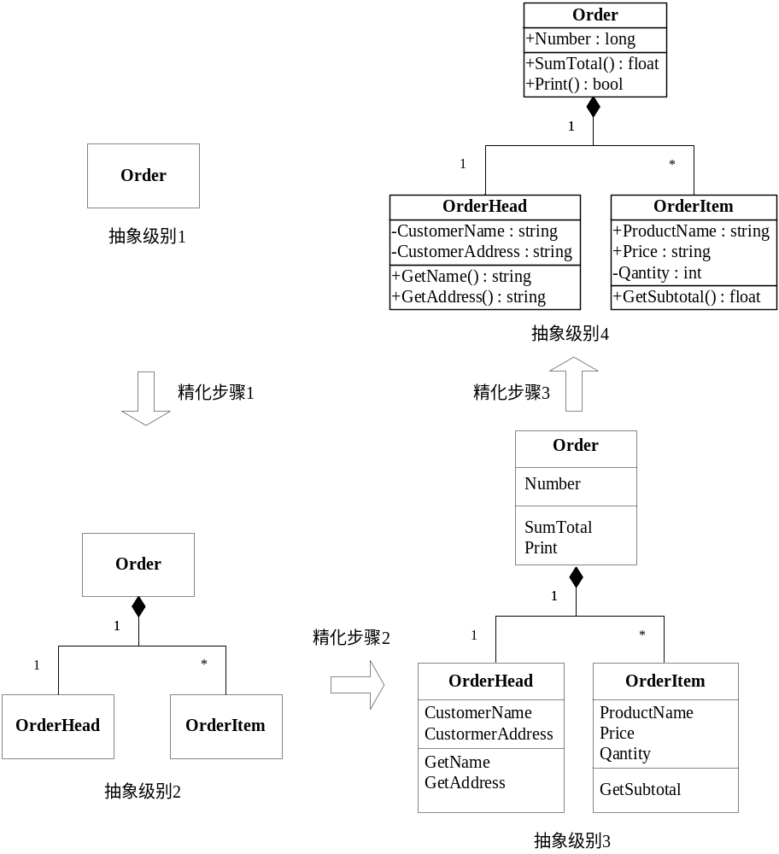
示例
一、软件设计概念和原则

Slide 9
2、模块化
模块化思想：
  把软件划分为若干相对独立的部件，每个部件称为一个模块
  当把所有模块组装到一起时则获得满足问题需要的一个解。
“分治法”
  将一个复杂问题分解成若干个可管理的小问题后更易于求解。
一、软件设计概念和原则

Slide 10
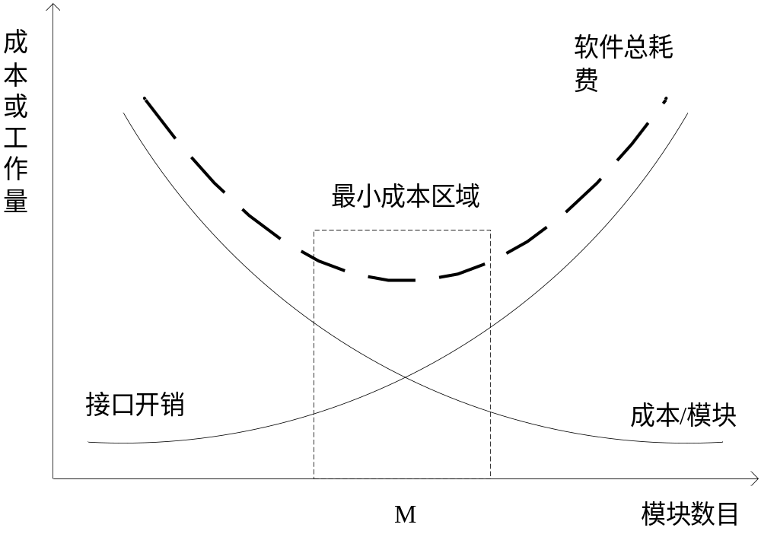
模块数目与成本
一、软件设计概念和原则

Slide 11
内聚度与耦合度
什么是内聚度?
  指该模块内各成分间彼此结合的紧密程度
什么是耦合度?
  模块间的相关程度，越低越好
设计一定要追求：强内聚、松耦合
一、软件设计概念和原则

Slide 12
3、信息隐藏
模块应该设计得使其所含信息（过程和数据）对于那些不需要这些信息的模块不可访问，模块之间仅交换那些为完成系统功能必须交换的信息。
有助于强化模块独立性，消除模块之间不必要的依赖关系，从而支持强内聚、松耦合原则的实现。
一、软件设计概念和原则

Slide 13
4、关注点分离
关注点：问题求解者针对概念、任务或目标的某个部分或侧面的聚焦。例如：
  功能
  安全控制
  数据访问
  ……
如何分离关注点
  通过职责划分来分离关注点
  分离“结构型”和“细节性”关注点
  利用软件系统中各部分的通用性、稳定性/易变性的不同进行关注点分离
一、软件设计概念和原则

Slide 14
本讲内容
一、软件设计概念和原则
二、软件设计过程
三、软件设计的质量
四、高可信软件设计
五、软件设计规格说明
六、软件设计评审

Slide 15
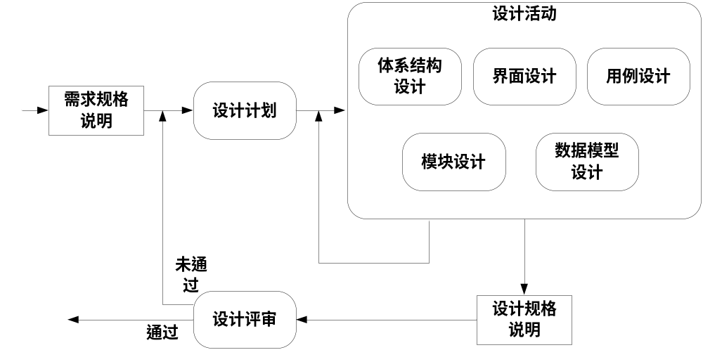
软件设计的一般过程
二、软件设计过程

Slide 16
（1）软件设计计划
软件设计计划的任务是：
  明确设计过程输入制品并使其处于就绪状态
  定义设计过程的目标、输出制品及验收准则
  确定覆盖设计过程中各个阶段的全局性设计策略
  分配设计过程相关人员的职责
  针对设计过程中的活动制订工作计划
二、软件设计过程

Slide 17
（2）软件体系结构设计
软件体系结构设计的目标是建立软件系统的体系结构，有时也称“顶层架构”。
这种架构既要明确定义软件各子系统、关键构件、关键类的职责划分及协作关系，同时也要描绘它们在物理运行环境下的部署模型。
顶层架构还必须针对软件系统全局性、基础性的技术问题给出技术解决方案，这种方案往往构成目标软件系统的体系结构的技术基础设施。
二、软件设计过程

Slide 18
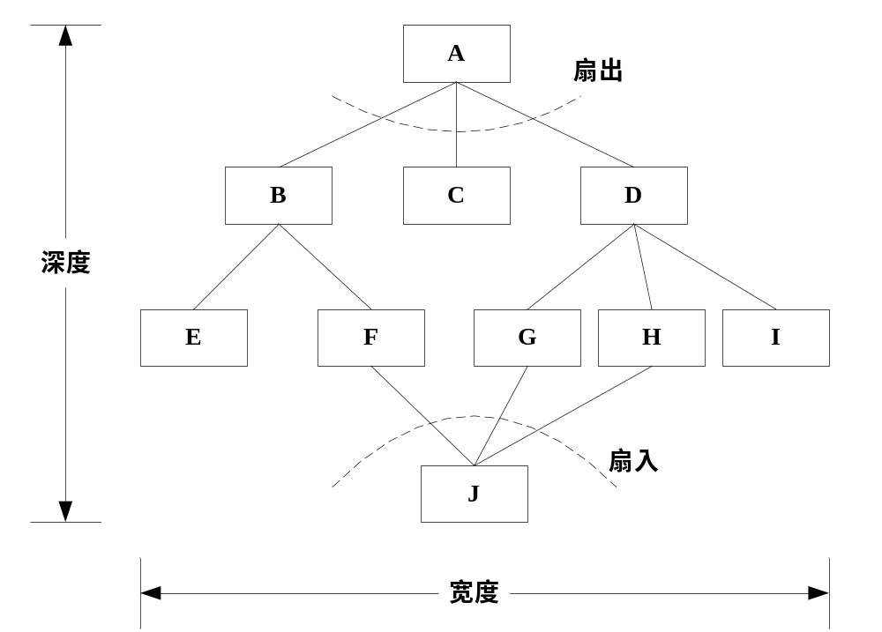
软件结构有关概念
二、软件设计过程

Slide 19
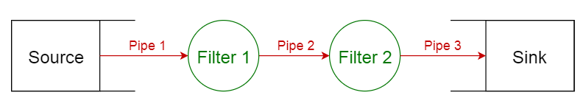
软件体系结构风格（模式）
管道与过滤器模式
  特征：系统中构件之间通过数据流松散耦合
二、软件设计过程

Slide 20
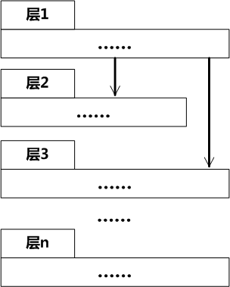
软件体系结构风格（模式）
分层模式
  特征：系统中包含抽象级别明显不同的职责，高层职责的实现依赖于低层职责
二、软件设计过程

Slide 21
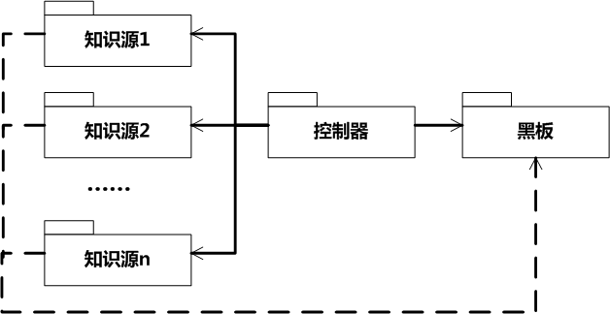
软件体系结构风格（模式）
黑板模式
  特征：适合没有确定的求解方法的复杂问题，对同一子任务尝试不同的求解算法
二、软件设计过程

Slide 22
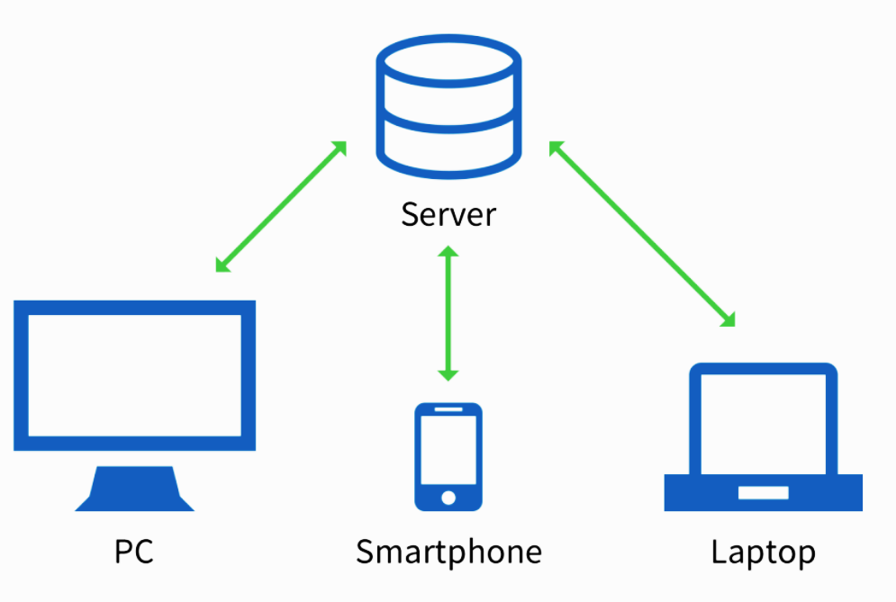
软件体系结构风格（模式）
客户/服务器模式
  特征：把客户端 (Client) 与服务器 (Server) 区分开来，每个客户端都可以向服务器发出请求
二、软件设计过程

Slide 23
（3）界面设计
用户界面设计的目标是，为用户使用目标软件系统以实现其所有业务需求而提供友好的人机交互界面。
软件界面设计需要考虑以下因素 ：
  适用于软件功能
  易理解性
  一致性
  灵敏性
  容错性
  人性化
  国际化
  个性化
  合理的布局
  和谐的色彩
二、软件设计过程

Slide 24
（4）用例设计
用户界面模型和体系结构模型中的设计元素如何协同工作以实现每项软件需求。
用例设计模型除关注用例的实现外，还必须关注在每个用例的实现过程中如何满足所有与该用例相关的非功能需求项。
二、软件设计过程

Slide 25
（5）模块设计
子系统/构件/类/过程内部的设计。
确定模块的具体接口定义，并设计模块的内部结构，即，设置包含于其中的（更小粒度的）模块。
将模块的影响限制在模块的控制范围内，使得软件日后的修改和维护工作更加简单。
二、软件设计过程

Slide 26
（6）数据模型设计
我们把数据结构设计、数据库设计、甚至数据文件设计等统一称为数据模型设计。
持久数据设计
  描述持久数据条目的内部结构及条目之间的逻辑关系
  包括写入、查询、更新和删除四类基本操作以及由它们复合而成的业务数据操作。
在很多软件系统中，数据是其核心
  对数据元素的格式、结构、访存、表示等机制进行良好建模和优化，是提高软件设计质量和系统性能的基础，对软件系统的应用具有重要意义。
二、软件设计过程

Slide 27
本讲内容
一、软件设计概念和原则
二、软件设计过程
三、软件设计的质量
四、高可信软件设计
五、软件设计规格说明
六、软件设计评审

Slide 28
设计质量的重要性
软件设计的质量不但对最终软件产品的质量起着决定性作用，还对软件开发过程以及软件日后在使用过程中维护的难易程度有着重要的影响。
高质量的软件设计，能够有效缩短软件开发时间，减少开发成本，提高最终软件产品质量。
三、软件设计的质量

Slide 29
软件设计的质量要素
结构良好
充分性
可行性
简单性
实用性
灵活性
健壮性
可移植性
可复用性
标准化
三、软件设计的质量

Slide 30
本讲内容
一、软件设计概念和原则
二、软件设计过程
三、软件设计的质量
四、高可信软件设计
五、软件设计规格说明
六、软件设计评审

Slide 31
（1）可信软件的特点
由于软件可信性问题所导致的重大灾难、事故和严重损失屡见不鲜，软件的可信性问题已经成为一个相当普遍的问题。
“可信软件”指
  软件系统的运行行为及其结果总是符合人们的预期
  且在受到干扰（包括操作错误、环境影响、外部攻击等）时仍能提供连续的服务。
四、高可信软件设计

Slide 32
可信属性
可靠性（Reliability）：在规定的环境下和规定的时间内，软件无失效运行的概率；
可靠安全性（Safety）：软件运行不引起危险、灾难的能力；
保密安全性（Security）：软件系统对数据和信息提供保密性、完整性、可用性、真实性保障的能力；
可生存性（Survivability）：软件在受到攻击或失效出现时连续提供服务并在规定时间内恢复所有服务的能力；
实时性（Real Time）：软件在指定的时间内完成反应或提交输出的能力。
四、高可信软件设计

Slide 33
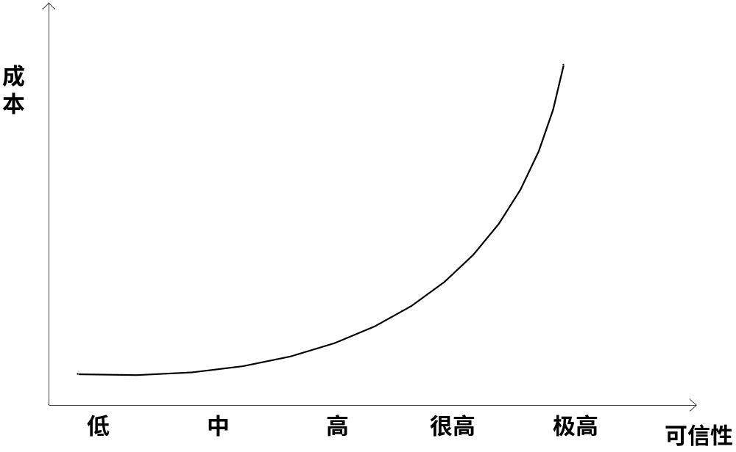
成本－可信曲线
四、高可信软件设计

Slide 34
（2）容错设计
为了保证高可信系统即使在极端条件下也能按其规格说明执行，对硬件和软件同时采用容错计算非常重要。
为了保护软件免受软件故障的影响，软件逻辑和数据也必须被备份。
软件容错设计是使得软件能发现失效危险并从临失效状态恢复的软件设计技术，有两种主要的软件容错设计方法：
  恢复块（Recovery Blocks）
  N-版本（N-version）编程
四、高可信软件设计

Slide 35
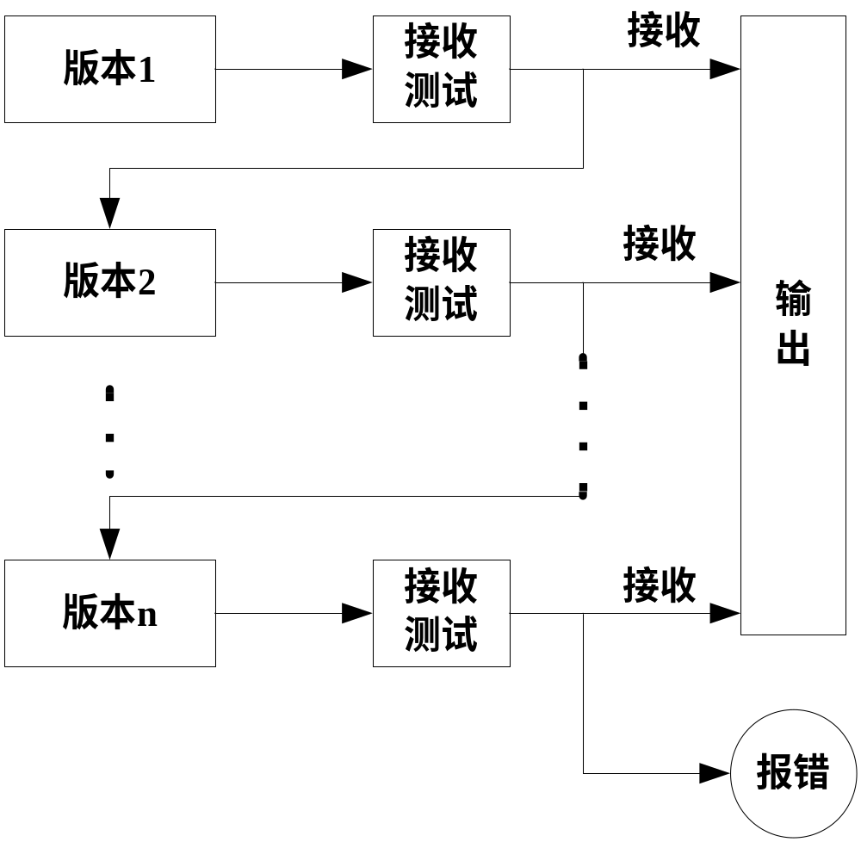
1）恢复块技术
四、高可信软件设计

Slide 36
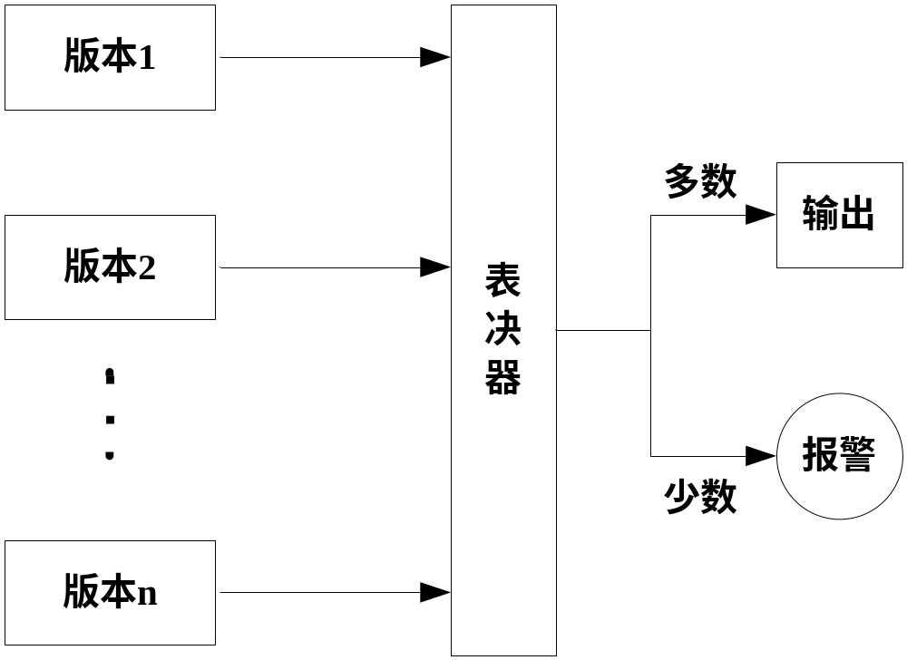
2）N-版本技术
四、高可信软件设计

Slide 37
设计多样性
不同的开发者采用不同方法实现相同的需求时，一个合理的假设是不同版本的软件不大可能包含相同的缺陷，因此，也就不会产生相同的失效。
设计多样性可以通过以下多种方式达到：
  使用不同的设计方法来实现需求。
  使用不同的程序设计语言来完成实现。
  使用不同开发工具，且在不同的开发环境中完成。
  明确要求在实现某些关键过程时使用不同的算法。
四、高可信软件设计

Slide 38
（3）形式化方法
形式化方法是关于在计算系统的开发中进行严格推理的理论、技术和工具。
  形式规约（Formal Specification）技术使用具有严格数学定义语法和语义的语言刻画软件系统及其性质，可以尽早发现需求和设计中的错误、歧义、不一致和不完全。
  形式化验证（Formal Verification）技术是在形式化规约的基础上建立软件系统及其性质的关系，即分析系统是否具有所期望性质的过程
    模型检验（Model Checking）
    定理证明（Theorem Proving）
四、高可信软件设计

Slide 39
形式化验证
模型检验：通过搜索待验证软件系统模型的有穷状态空间，检验系统的行为是否具备预期性质，是一种有穷状态系统自动验证技术。
定理证明：是将软件系统和性质都用逻辑方法来规约，基于公理和推理规则组成的形式系统，以如同数学中定理证明的方法来证明软件系统是否具备所期望的关键性质。
GJB/Z 102-97《软件可靠性和安全性设计准则》
四、高可信软件设计

Slide 40
本讲内容
一、软件设计概念和原则
二、软件设计过程
三、软件设计的质量
四、高可信软件设计
五、软件设计规格说明
六、软件设计评审

Slide 41
软件设计规格说明
软件设计过程中各个活动的结果最终应该文档化，形成正式的软件设计规格说明，作为软件设计的输出。
软件设计规格说明并没有统一的格式，例如IEEE标准、ISO标准以及我国的国家标准、各行业标准所建议的格式都不尽相同。
使用不同的软件设计方法学所得到的设计模型也会有很大区别，导致设计规格说明的结构也会明显不同 。
五、软件设计规格说明

Slide 42
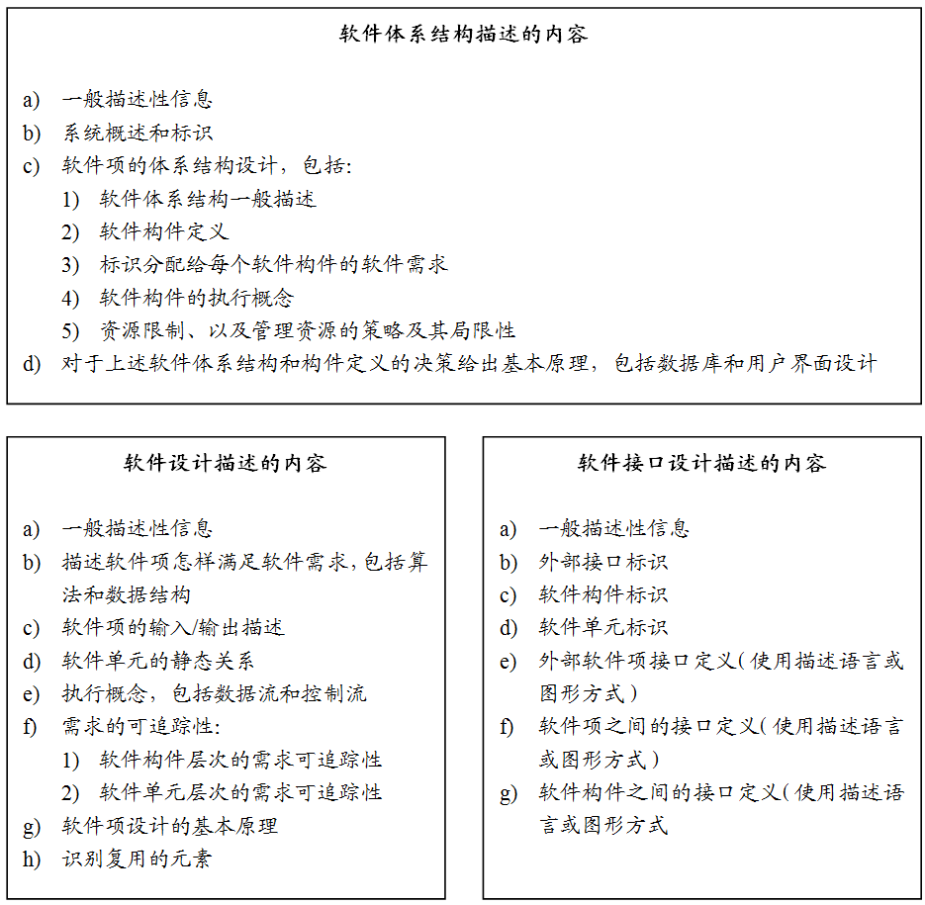
IEEE/EIA 12207.1软件设计描述内容

Slide 43
国军标
GJB438B-2009《 军用软件开发文档通用要求》
五、软件设计规格说明

Slide 44
本讲内容
一、软件设计概念和原则
二、软件设计过程
三、软件设计的质量
四、高可信软件设计
五、软件设计规格说明
六、软件设计评审

Slide 45
设计评审
设计评审的目标
  确保设计规格说明书能够实现所有的软件需求
  及早发现设计中的缺陷和错误
  确保设计模型已经精化到合格的软件实现工程师能够构造出符合软件设计者期望的目标软件系统。
评审分正式与非正式两种方式
六、软件设计评审

Slide 46
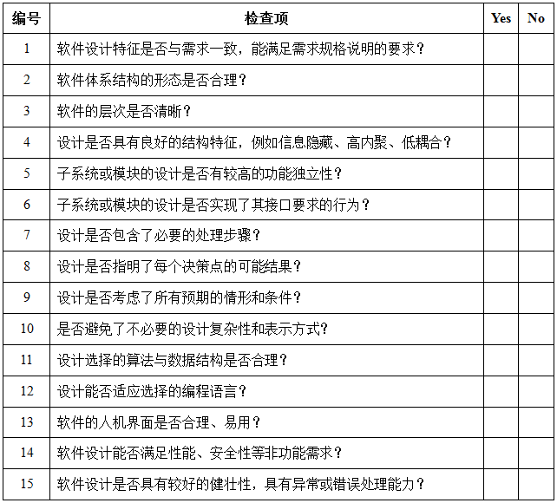
设计评审检查表

Slide 47
设计评审的原则
对产品进行评审，而不是开发人员。
要有针对性，不要漫无目的。
进行有限的争辩。
阐明问题所在，但不要试图去解决问题。
要求事先准备，如果评审人没有准备好，则取消会议并重新安排时间。
为被评审的产品开发一个检查表。
确定软件元素是否遵循其规格说明或标准，记录任何不一致的地方。
列出发现的问题、给出的建议和解决该问题的负责人。
坚持记录并进行文档化。
六、软件设计评审

Slide 48
小结
一、软件设计概念和原则
二、软件设计过程
三、软件设计的质量
四、高可信软件设计
五、软件设计规格说明
六、软件设计评审

Slide 49
思考题
你认为一个好的软件应具备那些特征?从软件开发角度, 如何得到具有这些特征的软件系统?
软件设计的好坏直接影响软件的质量，如何理解这句话？

